Slide 1

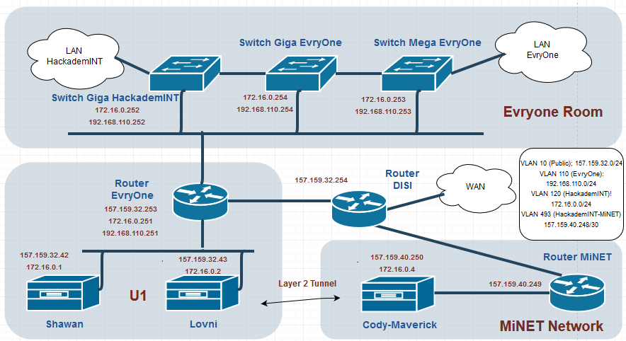

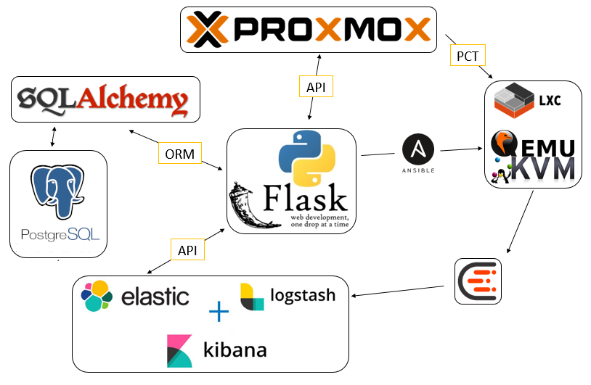
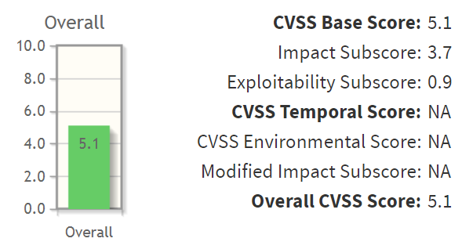
Analyse automatique de la sécurité des SI
ÉQUIPE 89
INDUSTRIEL
Auteurs
La sécurité SI: une contrainte pour les entreprises
DUBOC Aurélien GORISSE Pierrick
MARTIN Lucas
Hervé DEBAR
Une contrainte coûteuse et peu optimisée
■ Toutes les entreprises sont tenues d’assurer la sécurité de leurs réseaux et systèmes d’informations.
■ Pour de grandes entreprises, cette obligation est coûteuse en temps comme en personnel.
■ Notre outil d’analyse automatique permettra, à terme, de n’utiliser qu’une personne et un ordinateur pour analyser l’intégralité d’un réseau. L’interface en ligne intégré permet en outre une exploitation aisée des résultats.
■ Nous avons pour le moment testé notre solution sur un réseau de quelques machines virtuelles (cf Fig 1.)
.
Encadrant
Partenaires
Fig 1. Vue du réseau utilisé pour nos tests
Mise en place de l’automatisation
Composantes du logiciel et architecture
■ L’architecture de l’application est détaillée sur la Fig. 2
■ Pour interagir avec le contenu virtuel nous avons choisi l’hyperviseur Proxmox, qui permet de de créer une réseau de machines virtuelles et d’agir individuellement sur chacune d’entre elles
■ La gestion des logs est effectuée par ELK (case la plus basse) : Logstash envoie les rapports des services à Elasticsearch, qui permet à l’utilisateur de consulter les logs souhaités par le biais de Kibana.
■ Les informations comprenant la sécurité de la machine en elle même sont représentées par le calcul d’un score de vulnérabilité (CVSS)
■ Toutes ces informations sont disponibles sur une interface web
Fig 2. Architecture de l’application
Présentation des résultats
■ Les résultats permettent la détection des vulnérabilités / faiblesses de configurations et de mettre en forme les résultats des CVSS associées.
id | Name | Status
qemu/9000 | templatecloudinit | stopped
lxc/102 | ldap.hackademint.org | running
lxc/104 | ns1.hackademint.org | running
Fig 3. Résultat de détection de l’environnement virtualisé
Fig 4: Graphique d’un calcul de CVSS
herve.debar@﻿telecom-sudparis.eu
﻿www.cassiopee.wp.tem-tsp.eu

